Slide 1
드론 기반 화재 감지 및 중앙 관제 제어 시스템 Drone-based Fire Detection and
Central Monitoring Control system
https://github.com/wjddnwls918/Graduation-Work

Slide 2
INDEX
02
드론-Web 통신파트
드론관제 Web파트
04
개발 언어
01
03
시스템 구성도
테스트 ID

Slide 3






1. 개발 언어

Slide 4
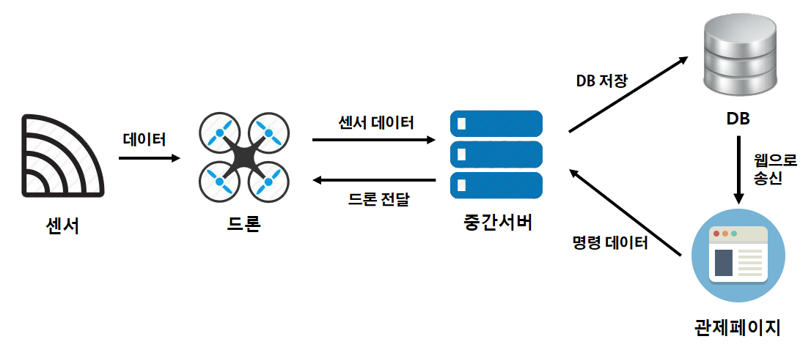
2. 시스템 구성도

Slide 5
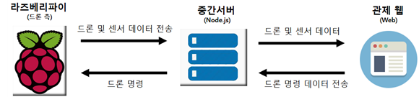
3-1. 드론-Web 통신
- 라즈베리파이와 중간서버의 TCP 통신 구축
① 로컬센서 데이터 : 온도, 습도, 이산화탄소,
② 드론 데이터 : 온도, 습도, 이산화탄소, 위도, 경도, 고도, 속도
③ 드론 명령 데이터 : 이동경로 좌표, 드론 명령어(Power, Stop, Descent)

Slide 6
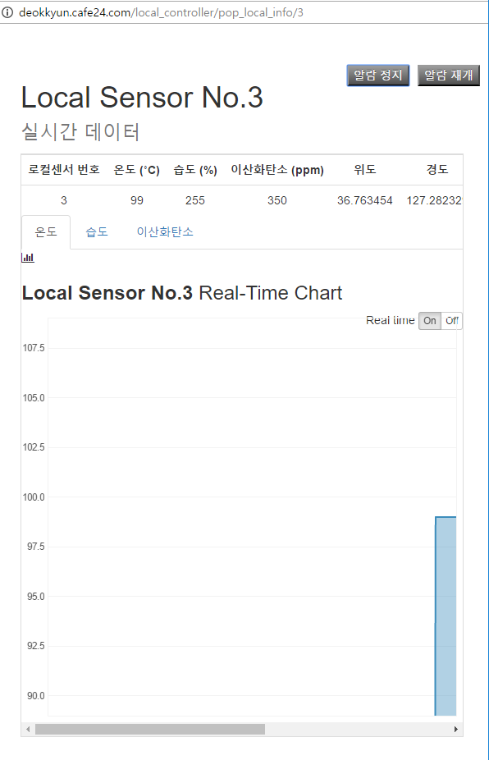
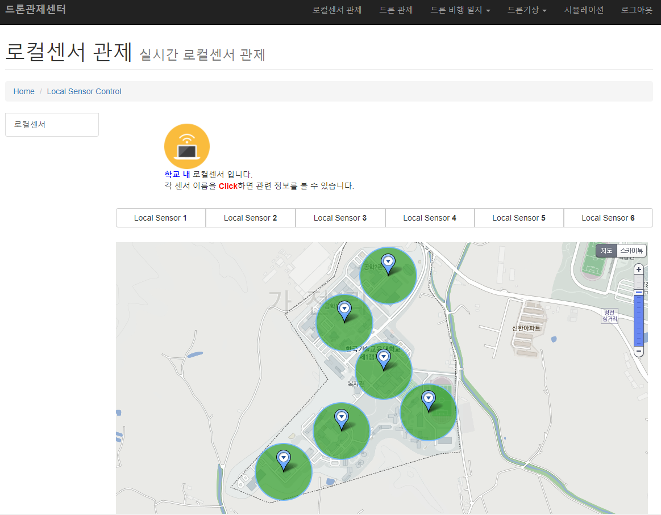
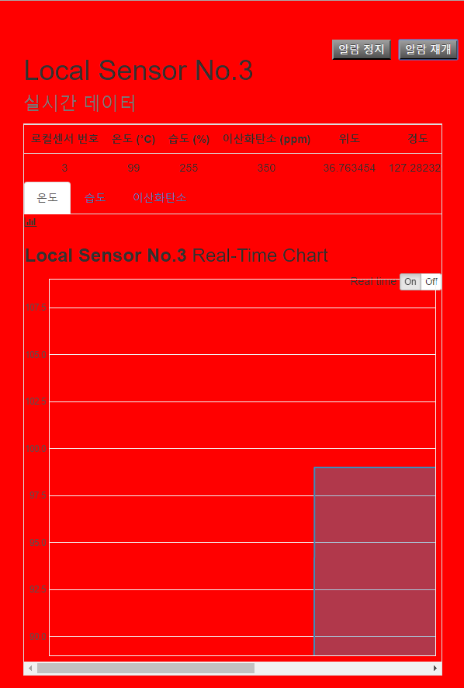
3-2. 드론 관제 Web – 로컬센서 관제
안전상태
로컬센서 번호, 온도, 습도, 이산화탄소, 위치 데이터
로컬 센서
실시간 확인
위험상태
① 로컬 센서 위치
및 상태 표시
② ‘화재알고리즘’
적용
실시간 데이터
표시

Slide 7
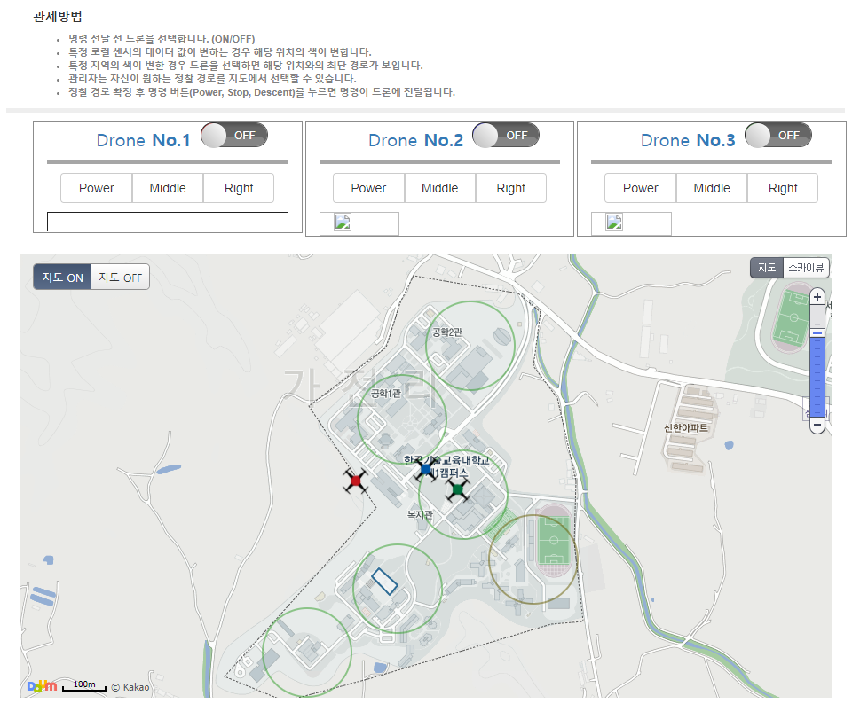
3-2. 드론 관제 Web – 드론 관제
정찰 드론 선택
드론 명령 버튼
실시간 영상
① 드론 실시간 위치 표시
② 드론 목적지 경로 지정
③ 로컬 센서별 상태 표시
④ 드론 비행시 ‘충돌 제어
알고리즘’ 적용

Slide 8
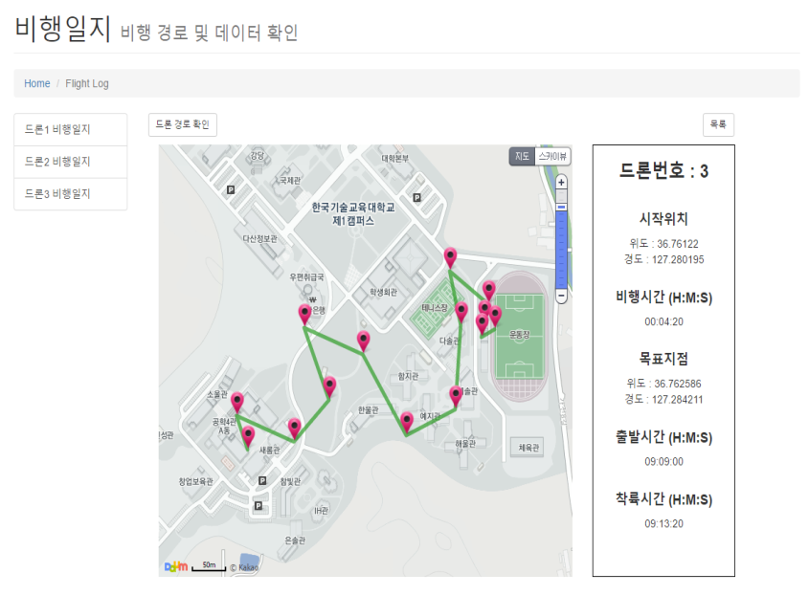
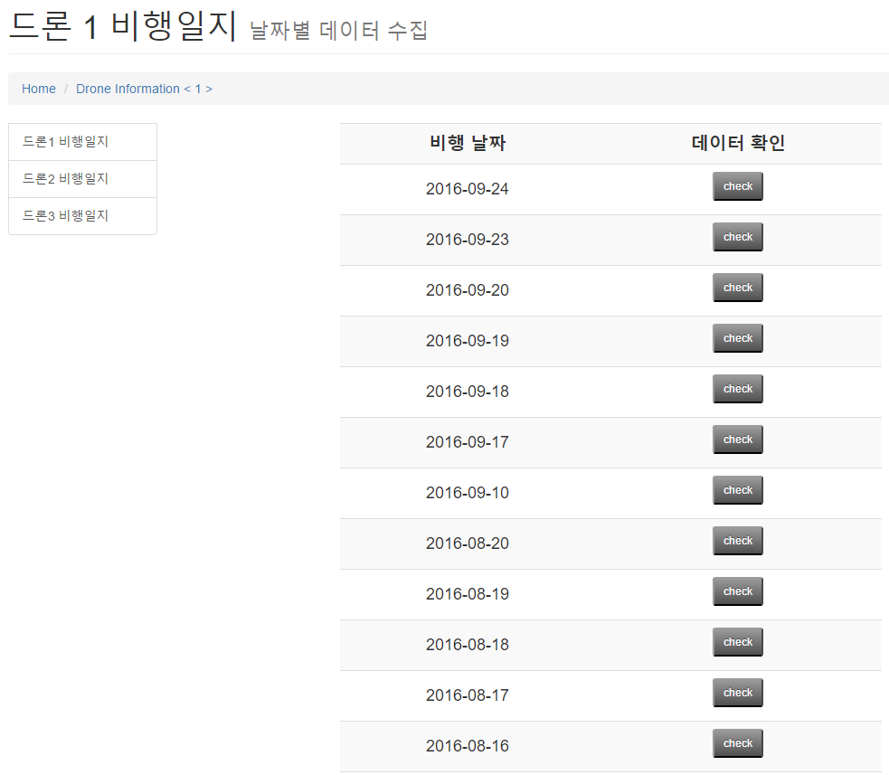
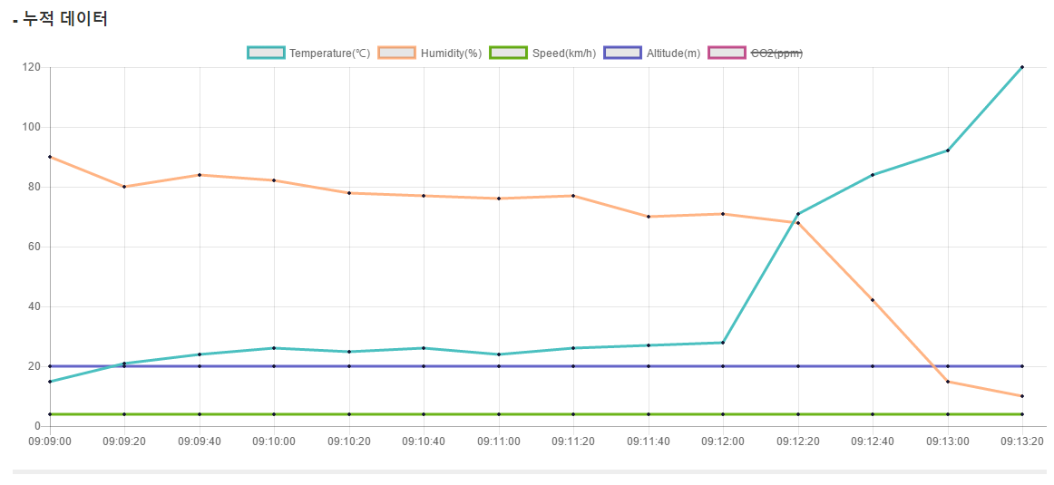
3-2. 드론 관제 Web – 드론 비행 일지
드론 정찰
경로 표시
드론 별
데이터 저장
비행 일지
작성
비행 날짜별
데이터 저장
수집 데이터 그래프 작성

Slide 9
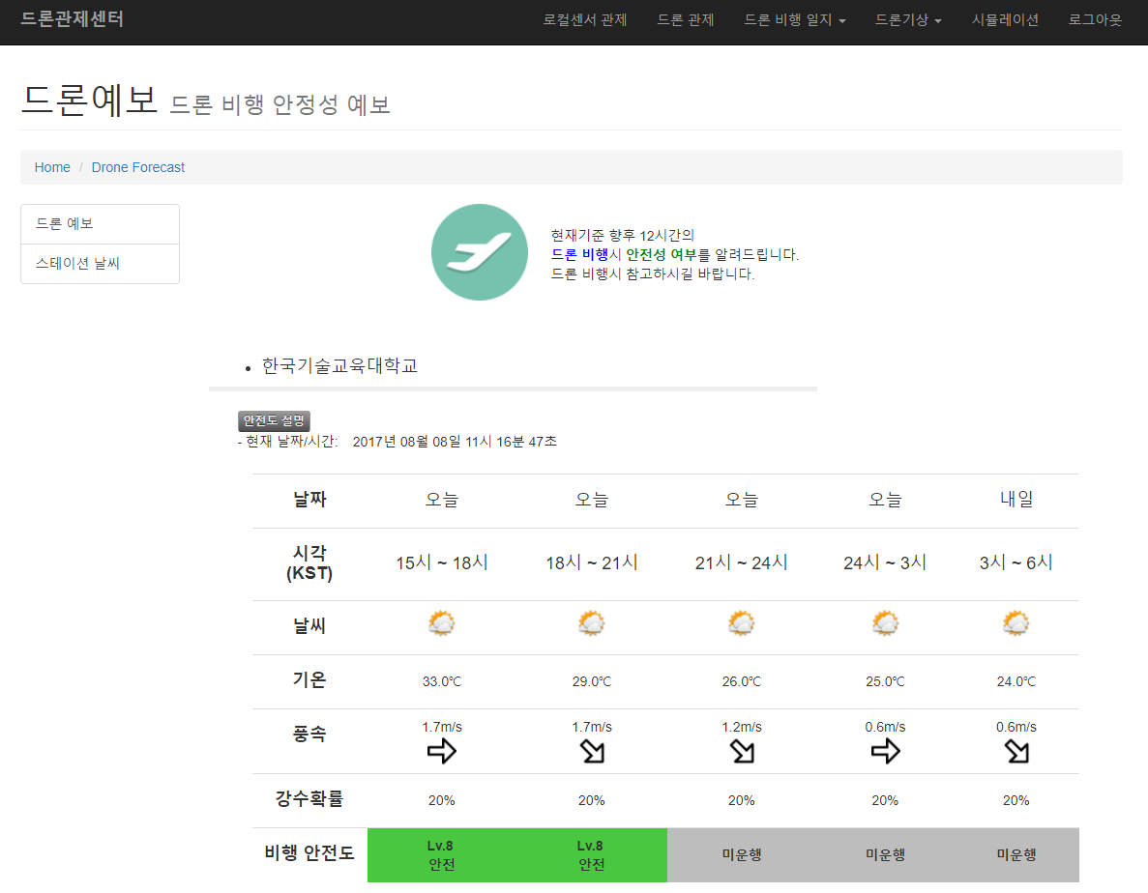
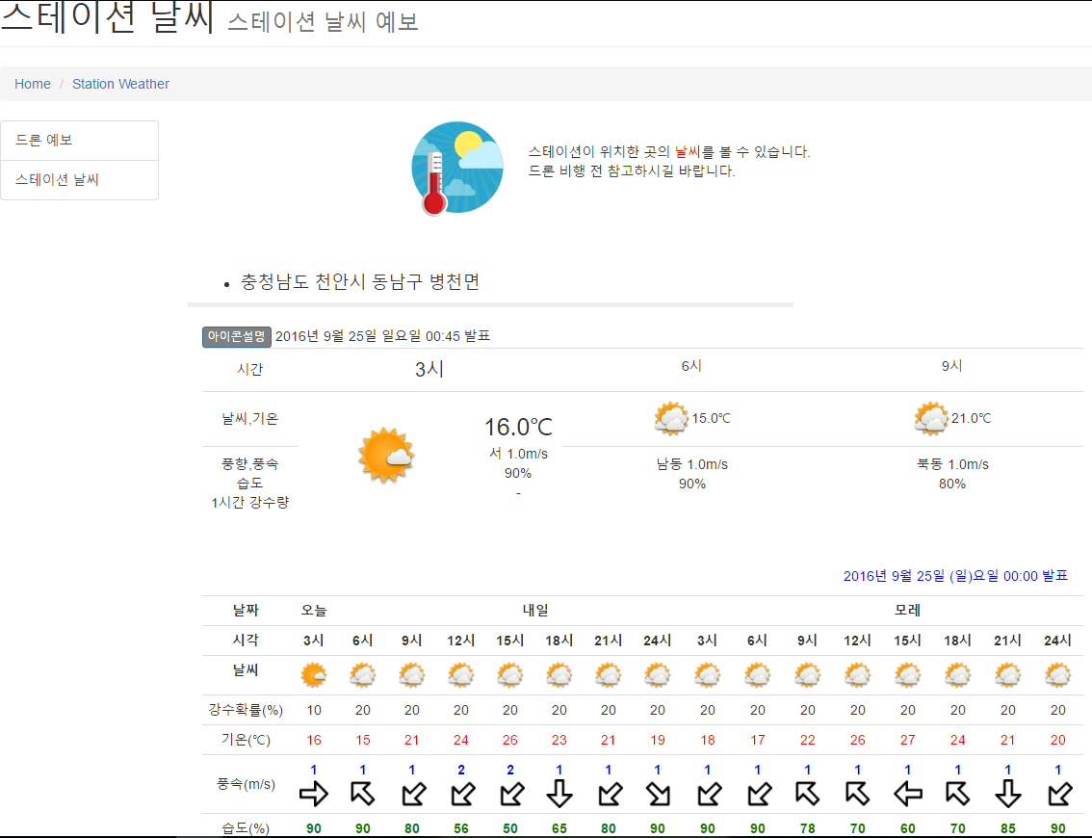
3-2. 드론 관제 Web – 드론기상
‘비행 안전성
판단 알고리즘’
적용
스테이션 위치의
날씨 정보 제공
향후 12시간
비행 안전도 표시

Slide 10
4. 테스트 ID
비밀번호에 해시함수가 적용되었기 때문에
직접 회원가입을 하실 수 있습니다.

Slide 11
감사합니다

